Slide 1


SLOW THINKING
‘1분’ 밖에 생각할 줄 모르면
‘1분’ 걸려 해결할 문제밖에 못푼다.
작가 /황논문

Slide 2






SLOW THINKING
목
차
01
02
03
04
05
06
작가 소개
책 소개 & 출처
주 제
사 례
효 과
후 기

Slide 3
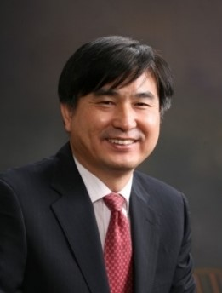
SLOW THINKING
작가소개
황논문 교수
서울대학교 재료공학부 교수
카이스트 소재공학 박사
한국표준과학연구원 연구책임자
미국표준기술연구소 연구원

Slide 4
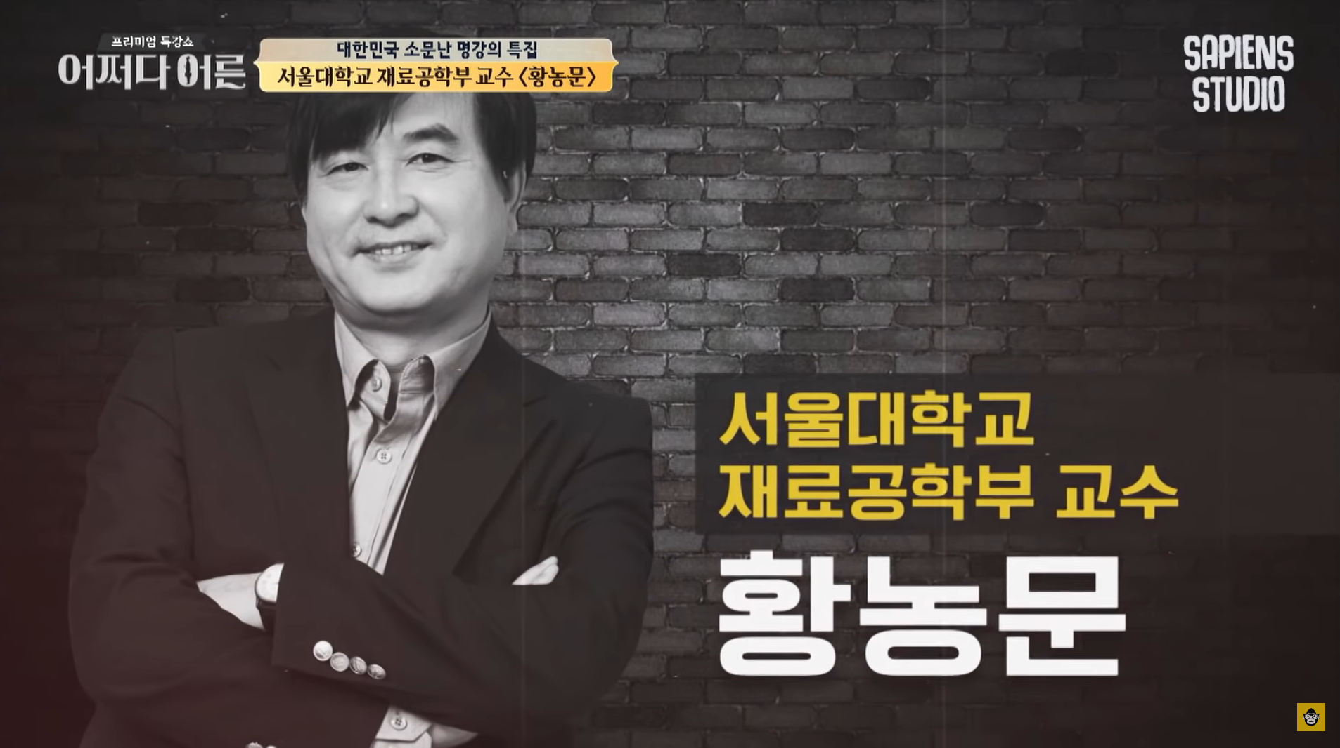
SLOW THINKING
작가소개

Slide 5
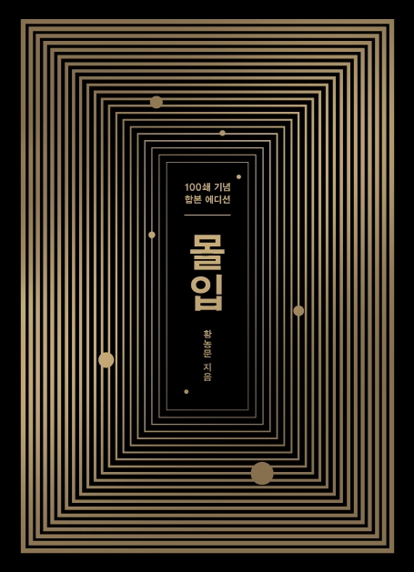
SLOW THINKING
베스트 셀러

Slide 6
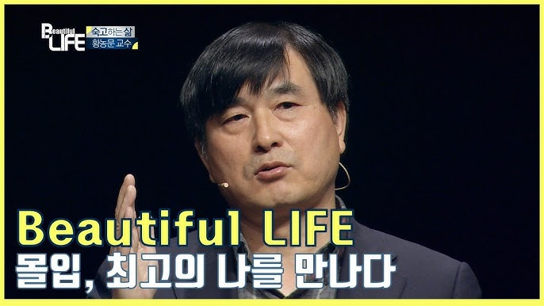
SLOW THINKING
강 연

Slide 7
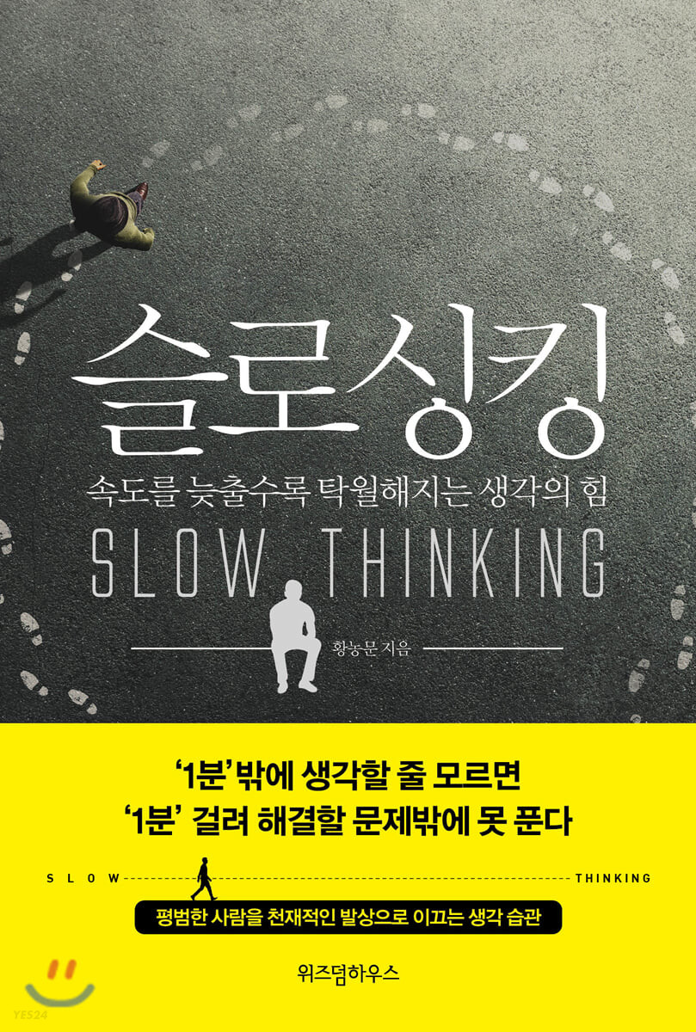
SLOW THINKING
책 소개

Slide 8

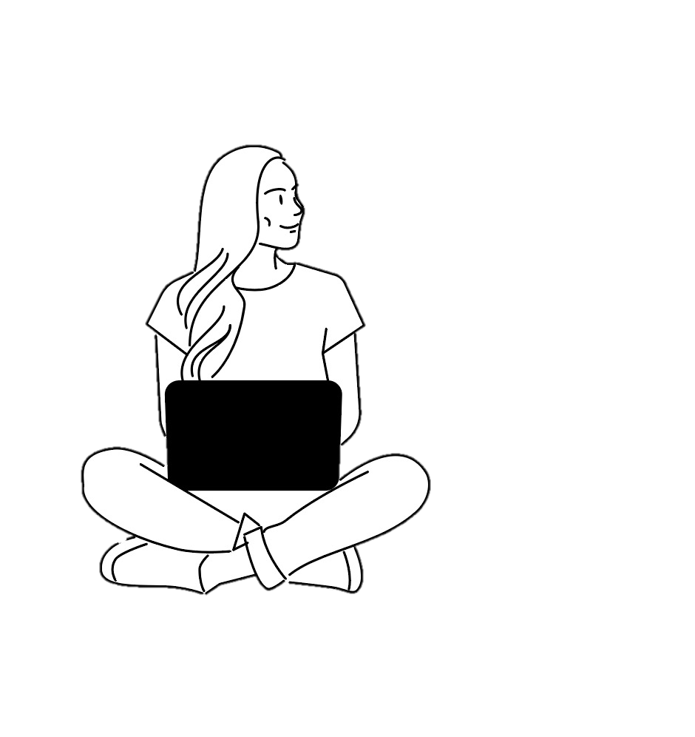
SLOW THINKING
SLOW THINKING
주 제
작가소개
“
“
홍논문
슬로싱킹
몰 입
소 개
진지하지만 심각하지 않은 사람. 밝지만 가볍지 않은 사람.
일러스트레이더 겸 글쟁이이자 괜찮은 그래픽 디자이너.
속도를 늦출수록 탁월해지는
생각의 ‘힘’
몰입의 다른 표현은 ‘행복’
”
”
출처 어반브러시 Tommy

Slide 9

SLOW THINKING
사 례

Slide 10
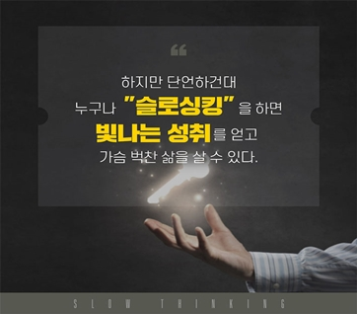
SLOW THINKING
효 과

Slide 11
SLOW THINKING
후 기
“완전 추천해요.”
힘들 때마다 꺼내 보며 위로 받고 싶은 책
소중한 사람에게 선물하면 좋을 책

Slide 12

SLOW THINKING

